Slide 1


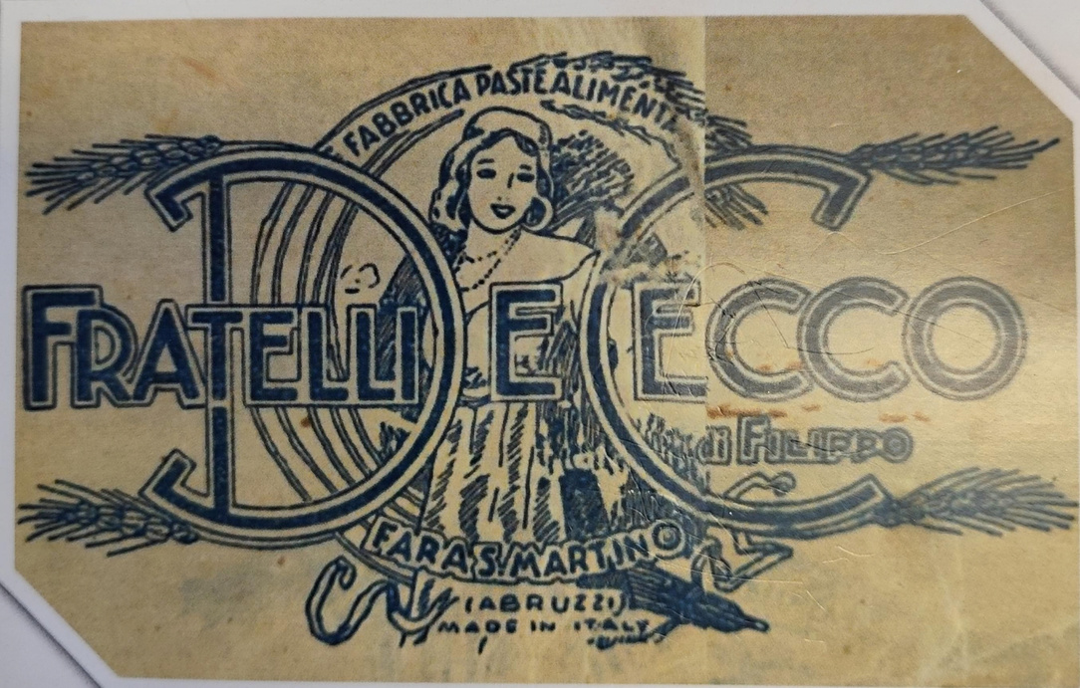


LA COMUNICAZIONE POSTALE DEL PASTIIFICIO DE CECCO
di Mariachiara Arbolino
Tavolo dei Postali
Livorno, 2-4 ottobre 2026

Slide 2
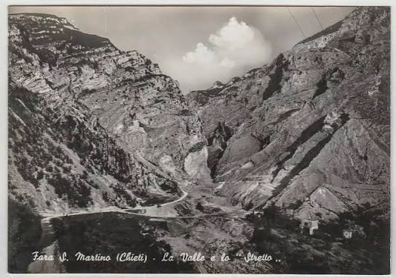
Veduta della valle di Fara San Martino, alle pendici della sorgente del fiume Verde, in un cartolina del primo ‘900

Slide 3
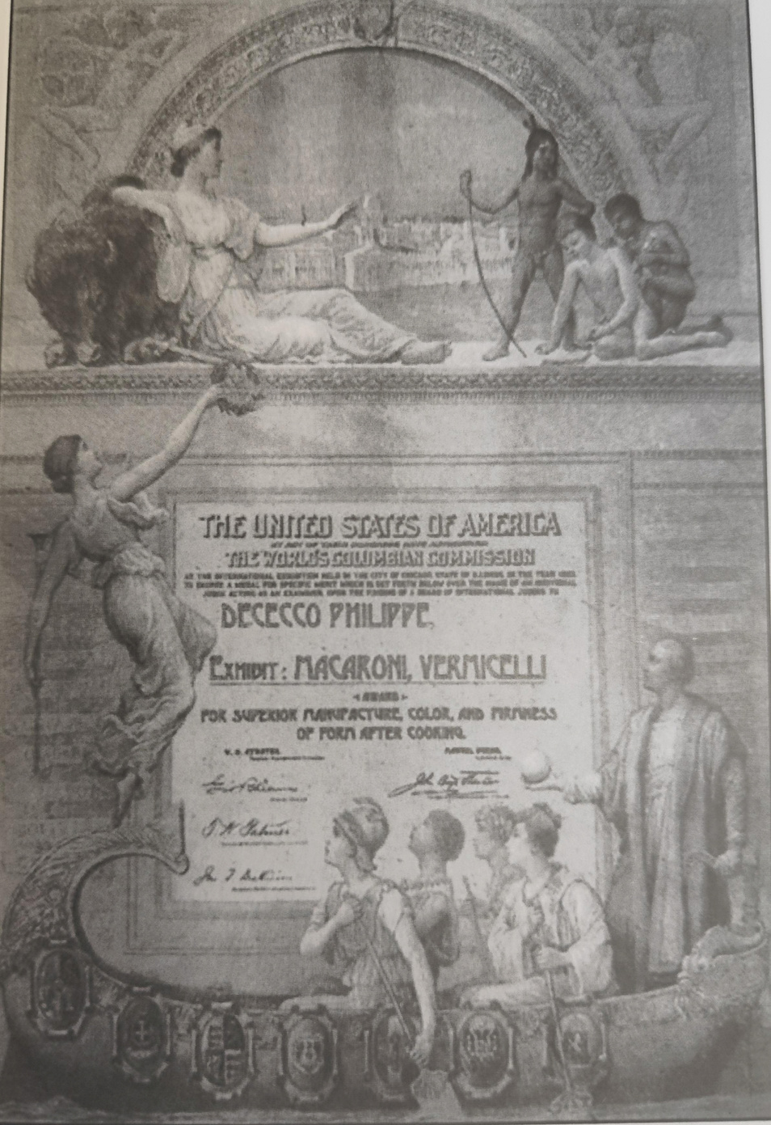
Diploma ottenuto dalla pasta De Cecco alla World’s Columbian Exposition di Chicago del 1893

Slide 4
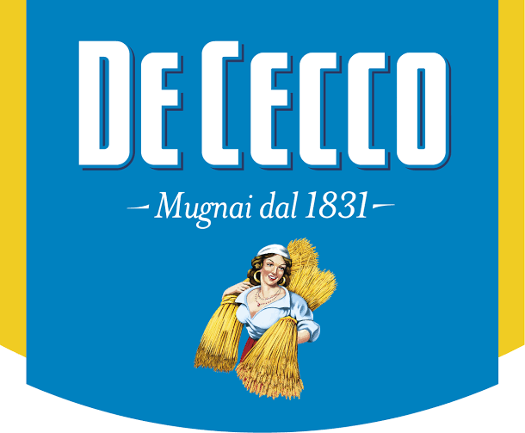
La celebre “spigolatrice” con i covoni di grano sotto le braccia diventa il marchio De Cecco negli anni Cinquanta

Slide 5
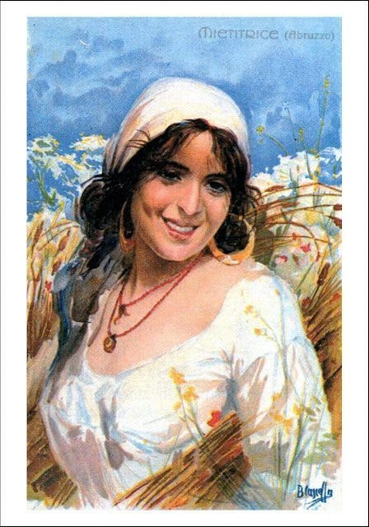
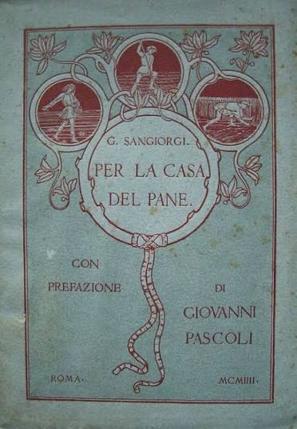
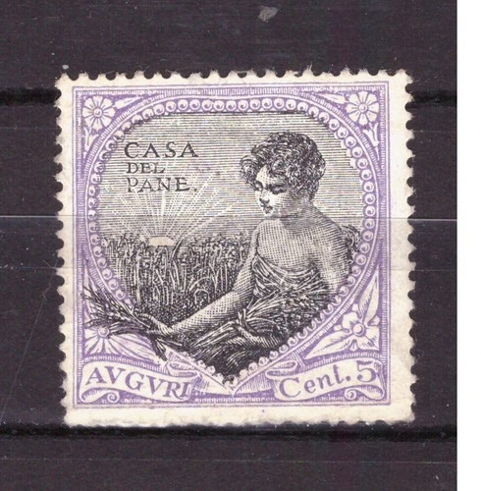
La mietitrice di Basilio Cascella e il progetto della Casa del pane di Giuseppe di Sangiorgi

Slide 6
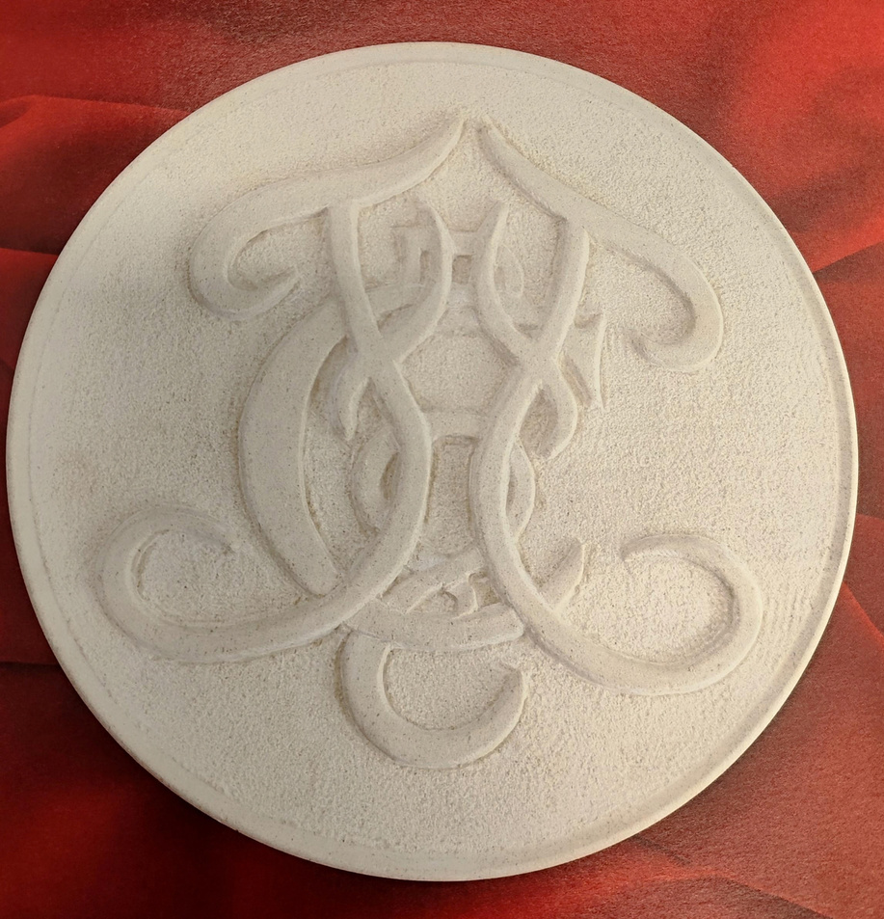
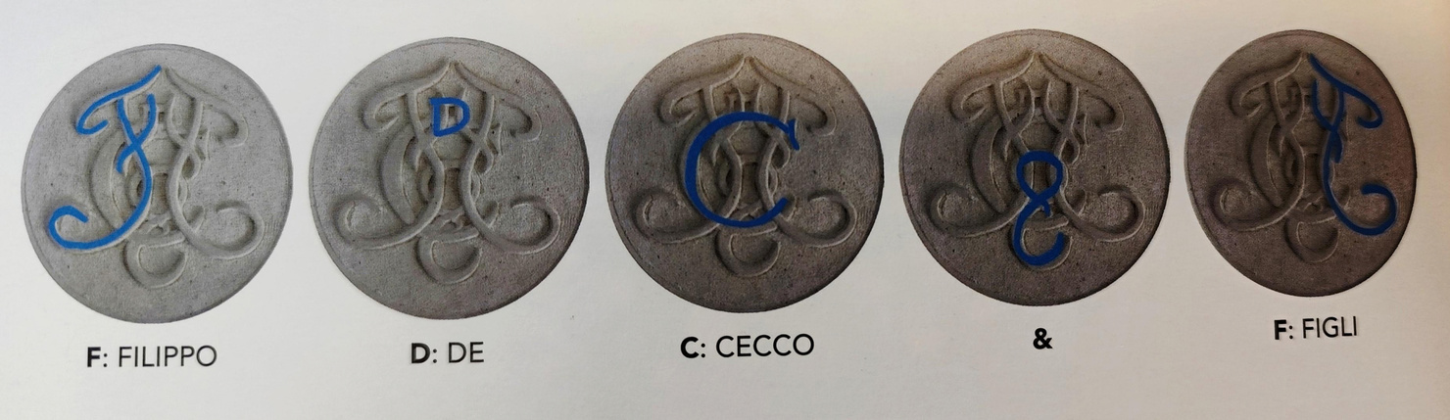
Primo logo “Filippo De Cecco e Figli” realizzato da Costantino Barbella come omaggio all’azienda per il successo ottenuto all’Expo di Chicago del 1893

Slide 7
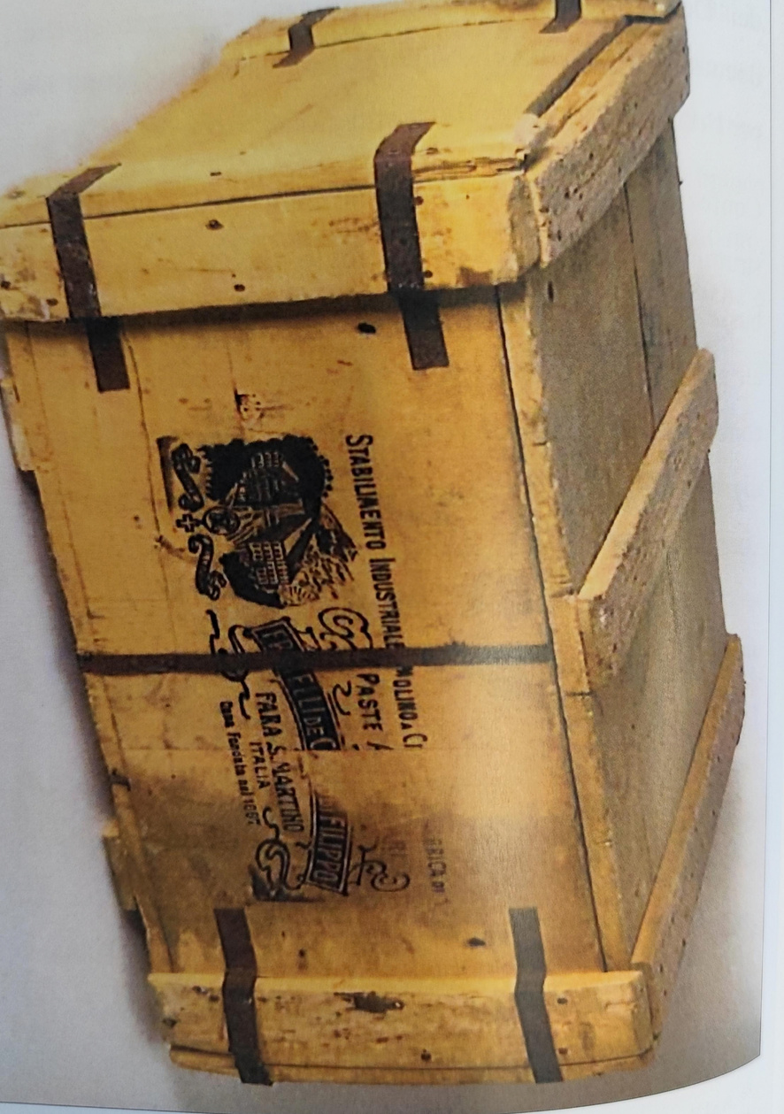
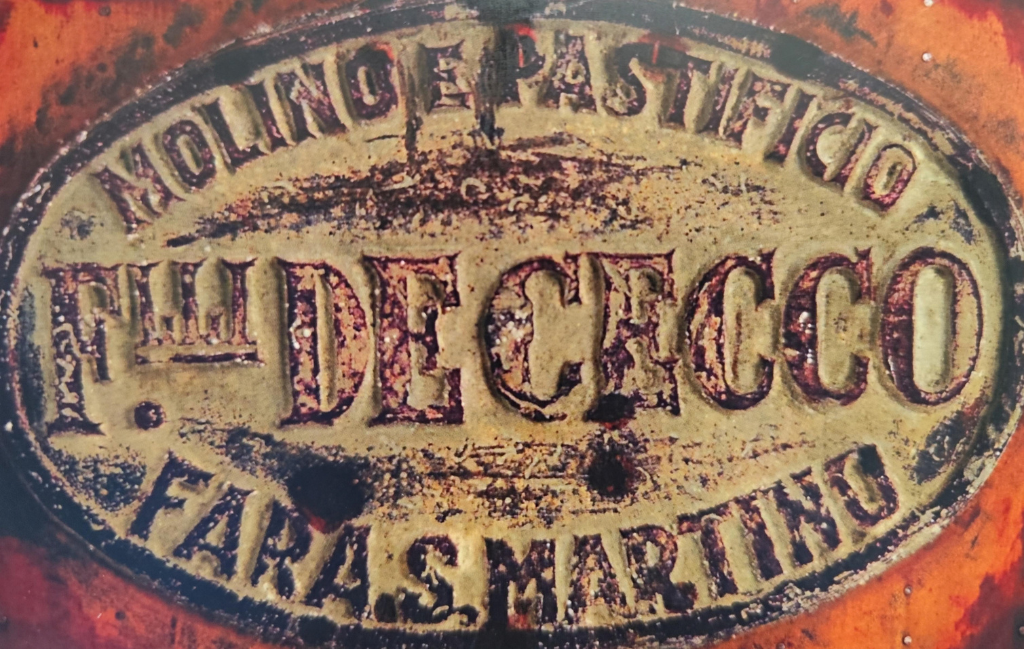
Contenere, proteggere, marchiare
Timbro utilizzato sui pacchi
Cassa di legno per esportazione

Slide 8
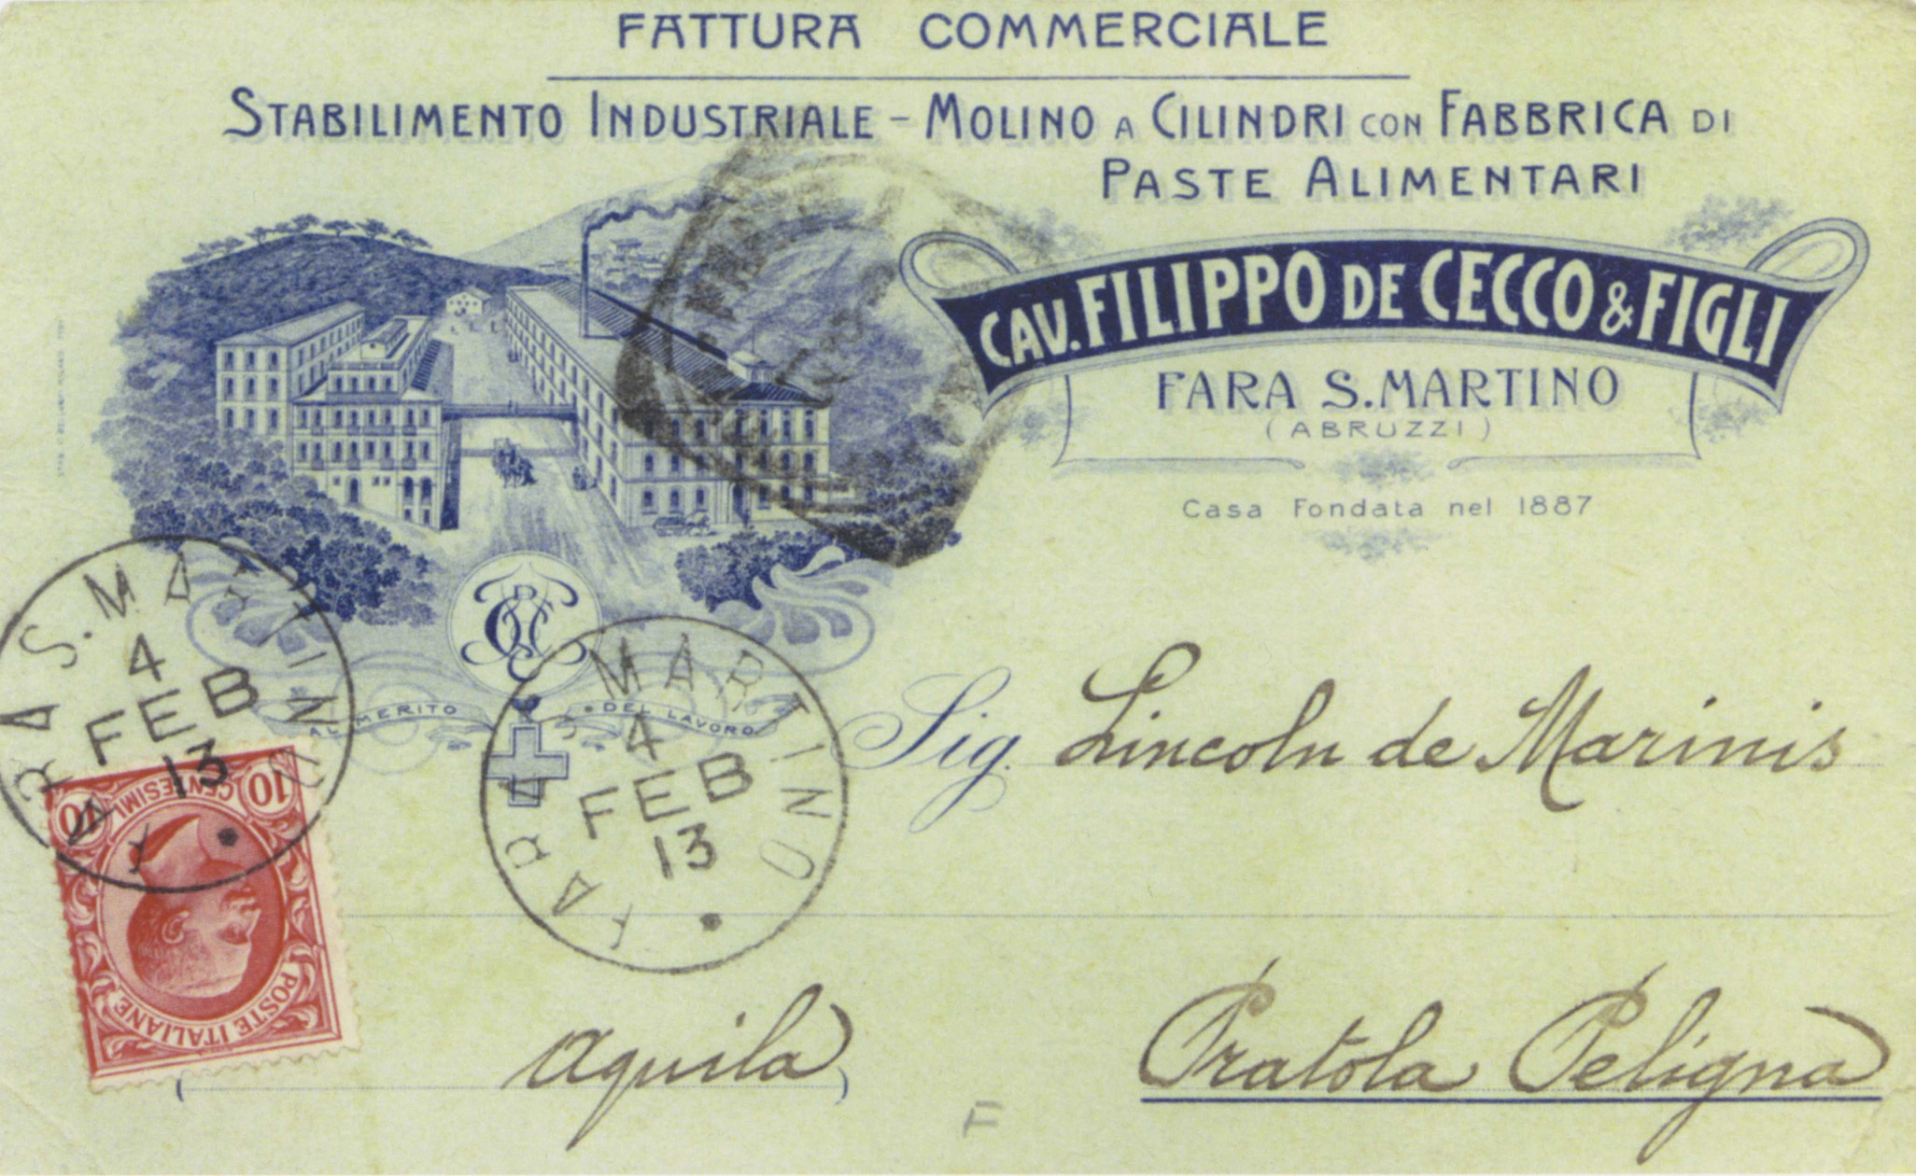
Cartolina postale del 1913 con immagine dello stabilimento industriale, logo e menzione della medaglia al merito

Slide 9
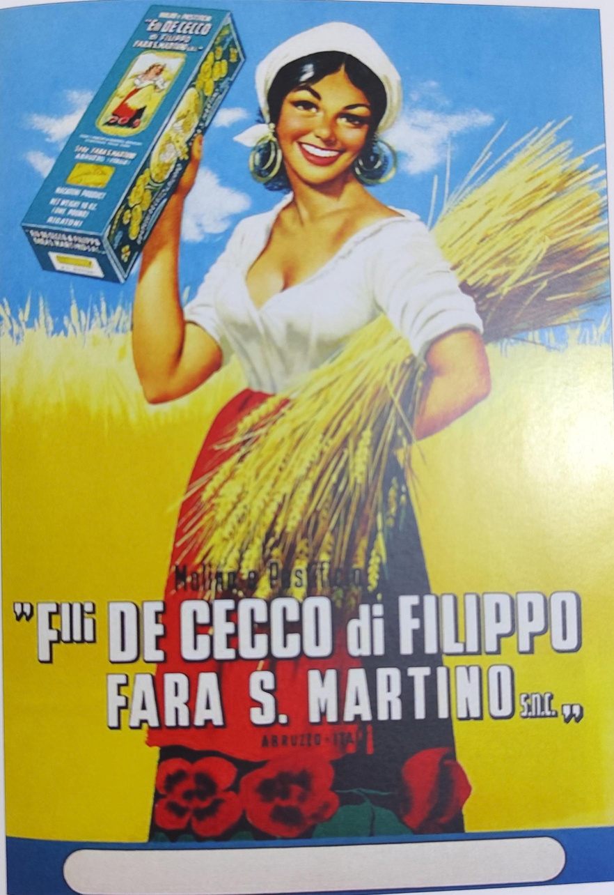
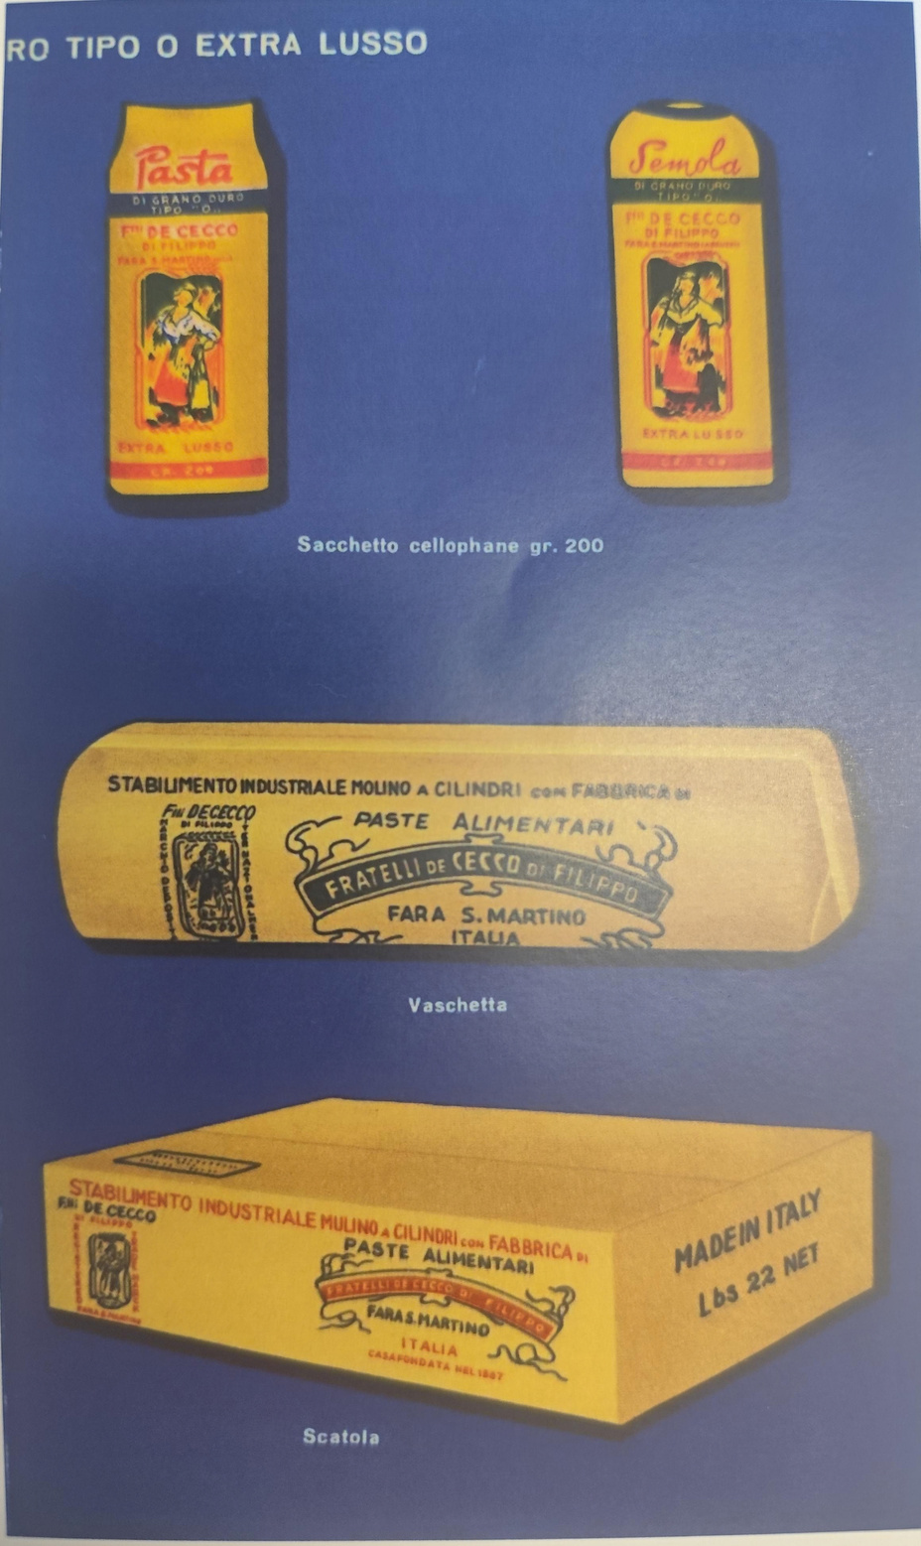

Slide 10
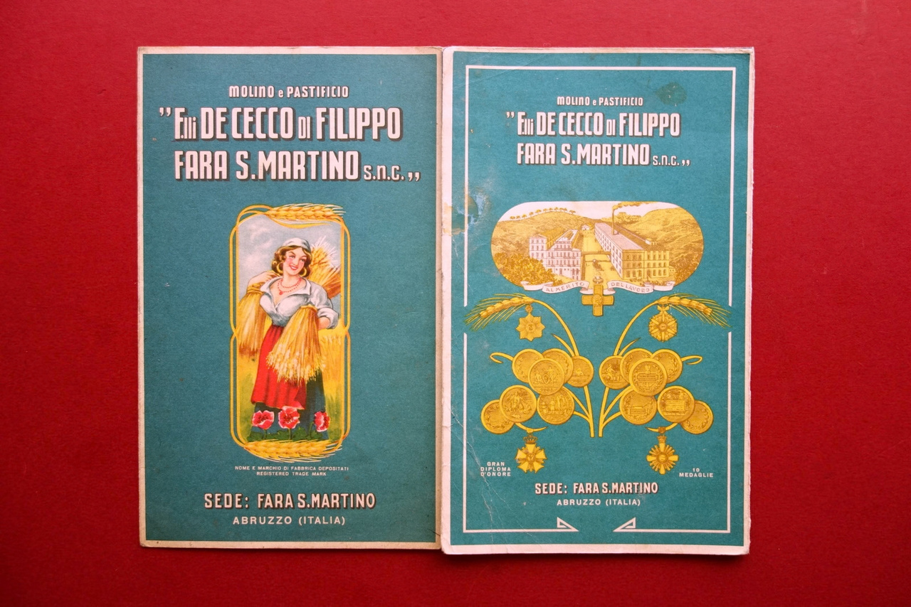
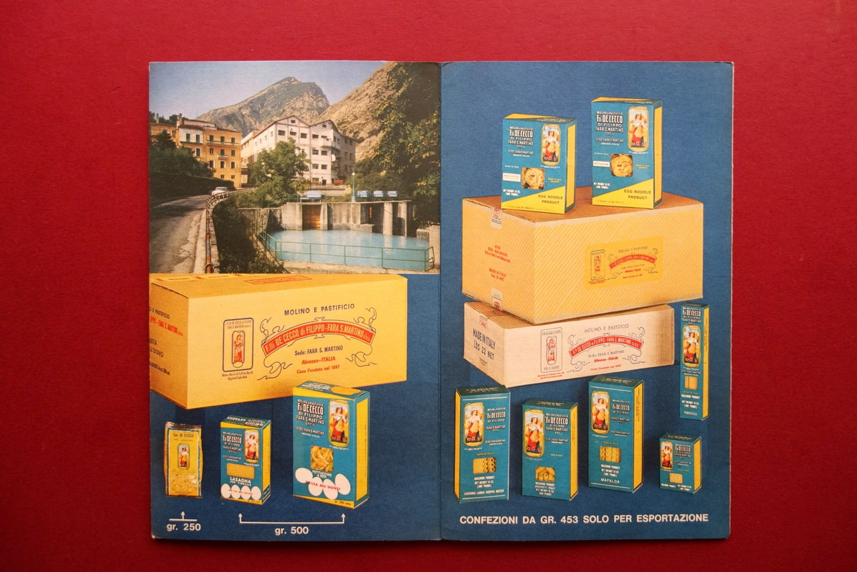
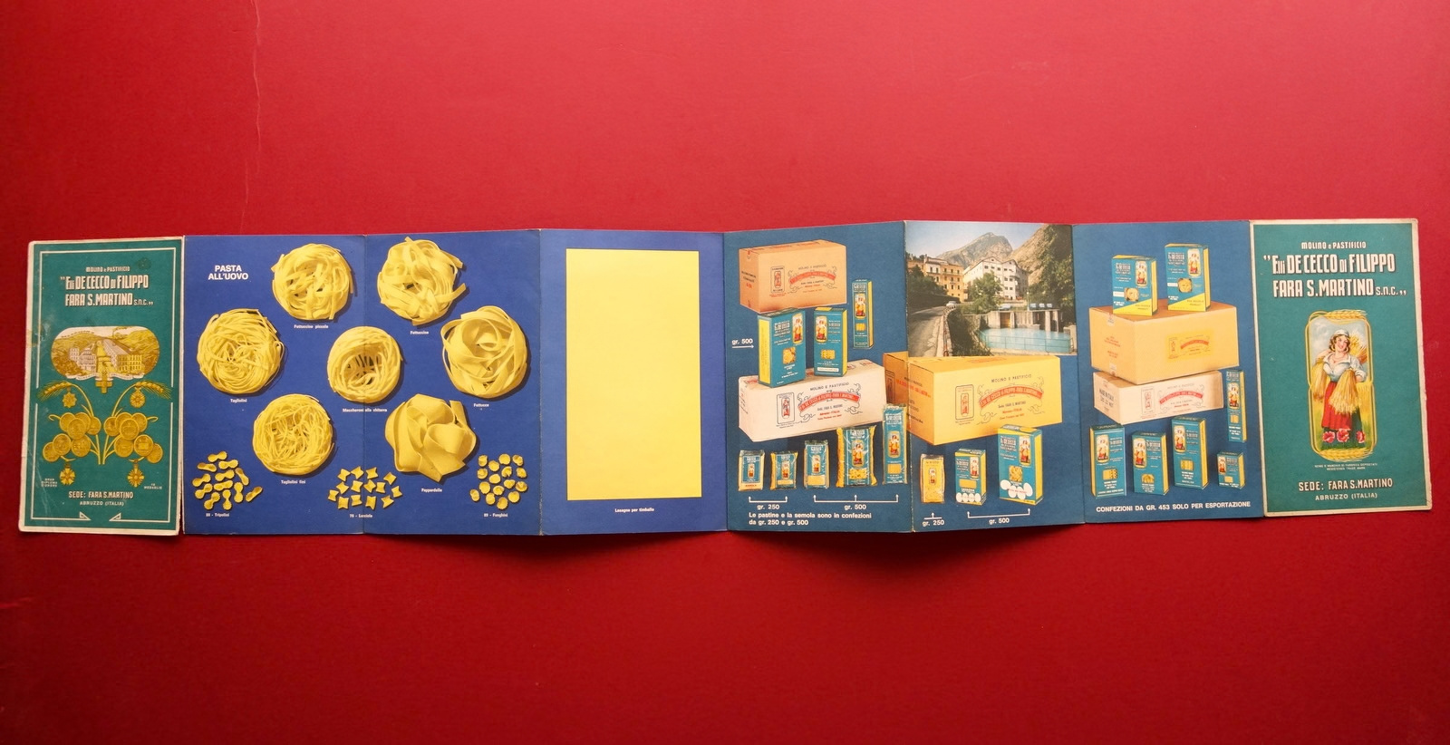

Slide 11
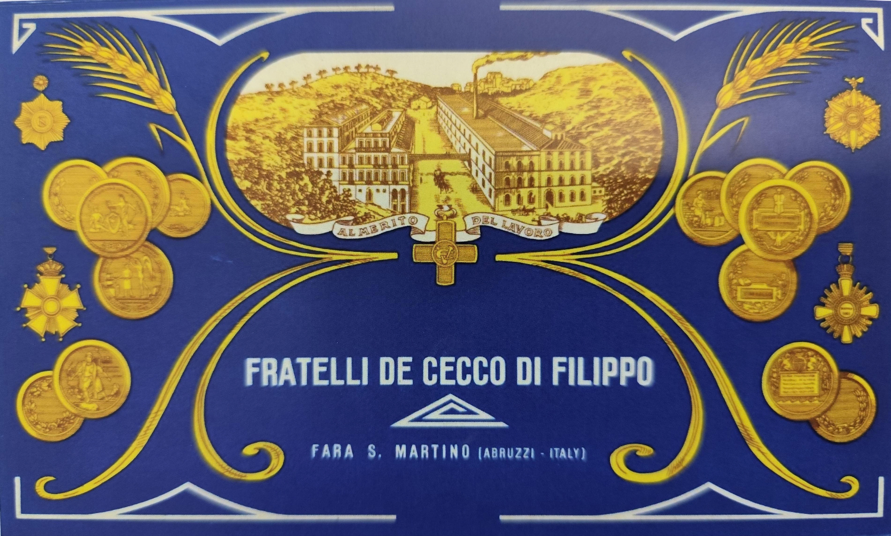
Cartolina pubblicitaria con il “medagliere” De Cecco

Slide 12

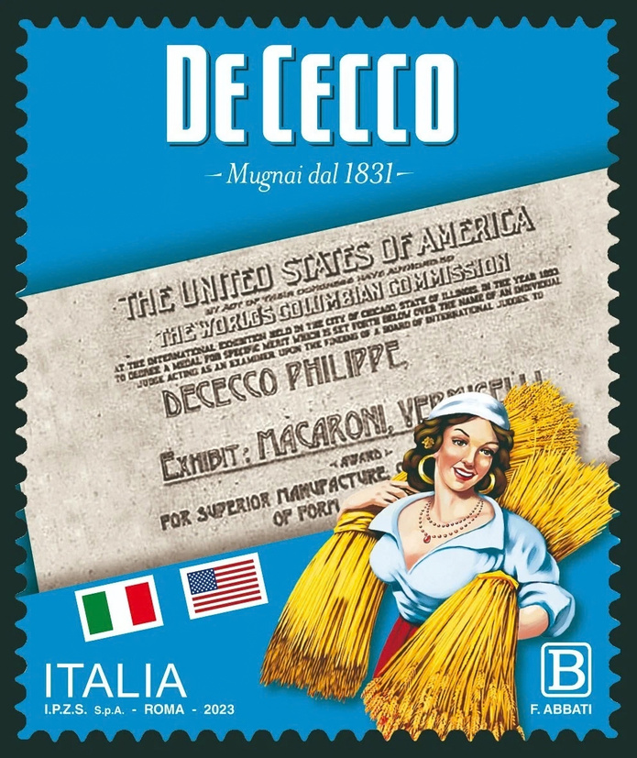
Francobolli appartenenti alla serie tematica “le Eccellenze del sistema produttivo ed economico”

